Slide 1
K-近邻算法（KNN）
学号：161610338 班级：1616103 姓名：李应飞
K-均值聚类（K-means）
对比

Slide 2
一、K-近邻算法（KNN）
如果一个样本在特征空间中的k个最相似(即特征空间中最邻近)的样本中的大多数属于某一个类别，则该样本也属于这个类别，其中K通常是不大于20的整数。

Slide 3
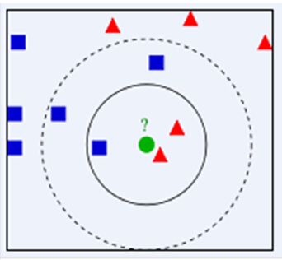
近朱者赤，近墨者黑
如下图，绿色圆要被决定赋予哪个类，是红色三角形还是蓝色四方形？如果K=3，由于红色三角形所占比例为2/3，绿色圆将被赋予红色三角形那个类，如果K=5，由于蓝色四方形比例为3/5，因此绿色圆被赋予蓝色四方形类。
Notes:
注释：若要更改此幻灯片上的图像，请选择图片，并将其删除。然后单击占位符中的“插入图片”图标，插入自己的图像。

Slide 4
二、算法指导思想
1.相似性度量
2.类别的判定
欧式距离
曼哈顿距离
切比雪夫距离
用空间内两个点的距离来度量。距离越大，表示两个点越不相似
投票决定：少数服从多数，近邻中哪个类别的点最多就分为该类。
加权投票法：根据距离的远近，对近邻的投票进行加权，距离越近则权重越大（权重为距离平方的倒数）

Slide 5
三、优缺点
优点
缺点
(1)简单，易于理解，易于实现，无需估计参数，无需训练；
(2)适合对稀有事件进行分类；
(3)特别适合于多分类问题(multi-modal,对象具有多个类别标签)， kNN比SVM的表现要好。
(1)懒惰算法，对测试样本分类时的计算量大，内存开销大，评分慢；
(2)当样本不平衡时，如一个类的样本容量很大，而其他类样本容量很小时，有可能导致当输入一个新样本时，该样本的K个邻居中大容量类的样本占多数；
(3)可解释性较差，无法给出决策树那样的规则。

Slide 6
四、常见问题
1、k值的设定
2、类别的判定方式
3、距离度量方式的选择
4、训练样本的参考原则
5、性能问题

Slide 7
五、 算法流程
1）计算测试数据与各个训练数据之间的距离；
2）按照距离的递增关系进行排序；
3）选取距离最小的K个点；
4）确定前K个点所在类别的出现频率；
5）返回前K个点中出现频率最高的类别作为测试数据的预测分
类。

Slide 8
六、数据集描述
因为这种分类方式比较简单，就只采用简单的数据来测试
trainData = [1.0,2.0;1.2,0.1;0.1,1.4;0.3,3.5];
trainClass = [1,1,2,2];
testData = [0.5,2.3];
k = 3;

Slide 9
七、结果
最终的分类结果为：
2

Slide 10
一、K-均值聚类（K-means）
k-means算法是一种简单的迭代型聚类算法，采用距离作为相似性指标，从而发现给定数据集中的K个类，且每个类的中心是根据类中所有值的均值得到，每个类用聚类中心来描述。

Slide 11
聚类、无监督学习和监督学习
和KNN所不同，K-均值聚类属于无监督学习。那么监督学习和无监督学习的区别在哪儿呢？监督学习知道从对象（数据）中学习什么，而无监督学习无需知道所要搜寻的目标，它是根据算法得到数据的共同特征。比如用分类和聚类来说，分类事先就知道所要得到的类别，而聚类则不一样，只是以相似度为基础，将对象分得不同的簇。
“类”指的是具有相似性的集合。聚类是指将数据集划分为若干类，使得类内之间的数据最为相似，各类之间的数据相似度差别尽可能大。聚类分析就是以相似性为基础，对数据集进行聚类划分，属于无监督学习。
Notes:
注释：若要更改此幻灯片上的图像，请选择图片，并将其删除。然后单击占位符中的“插入图片”图标，插入自己的图像。

Slide 12
二、算法流程
(1) 选取数据空间中的K个对象作为初始中心，每个对象代表一个聚类中心；
(2) 对于样本中的数据对象，根据它们与这些聚类中心的欧氏距离，按距离最近的准则将它们分到距离它们最近的聚类中心（最相似）所对应的类；
(3) 更新聚类中心：将每个类别中所有对象所对应的均值作为该类别的聚类中心，计算目标函数的值；
(4) 判断聚类中心和目标函数的值是否发生改变，若不变，则输出结果，若改变，则返回2）。

Slide 13
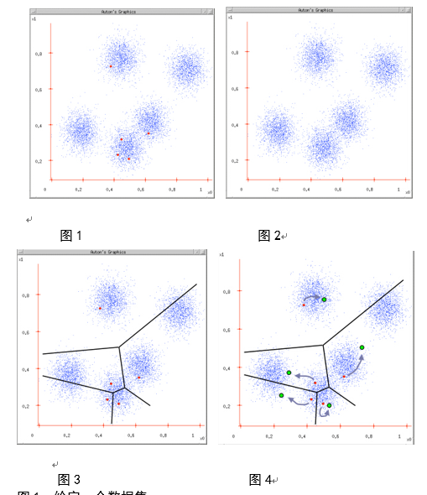
图1：给定一个数据集；
图2：根据K = 5初始化聚类中心，保证 聚类中心处于数据空间内；
图3：根据计算类内对象和聚类中心之间的相似度指标，将数据进行划分；
图4：将类内之间数据的均值作为聚类中心，更新聚类中心。
最后判断算法结束与否即可，目的是为了保证算法的收敛。

Slide 14
三、优缺点
优点
缺点
(1). 算法原理简单。需要调节的超参数就是一个k。
(2). 由具有出色的速度和良好的可扩展性。
(1). k值的选定
(2).始值选择
(3).数据量非常大时，算法的时间开销是非常大
(4).离群点很敏感。

Slide 15
四、数据集描述
%% 构造产生多维正态随机数
mu1=[0 0 0];%期望向量
S1=[0.23 0 0;0 0.87 0;0 0 0.56];%协方差矩阵
n=100;%规模
data1=mvnrnd(mu1,S1,n); %产生高斯分布数据
。。。。。。

Slide 16
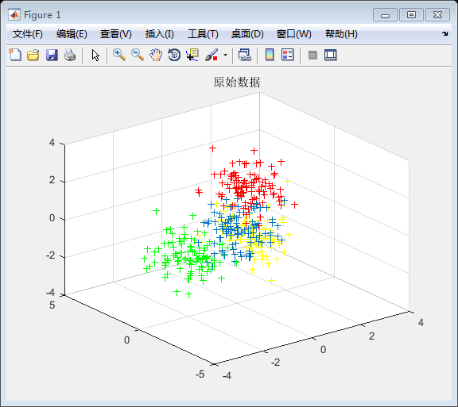
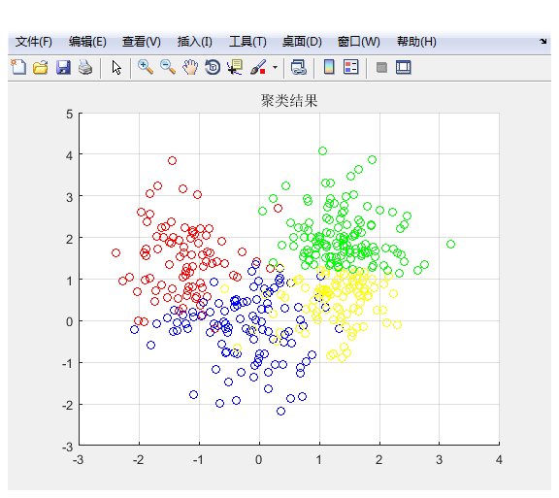
五、结果
描述文字
描述文字
Notes:
注释：若要更改此幻灯片上的图像，请选择图片，并将其删除。然后单击占位符中的“插入图片”图标，插入自己的图像。

Slide 17
两者比较

Slide 18
